Slide 1
OSCILAÇÕES
LICENCIATURA EM FÍSICA
Profa. Tunísia Schuler
INSTITUTO FEDERAL DO PARANÁ
Campus Foz do Iguaçu

Slide 2
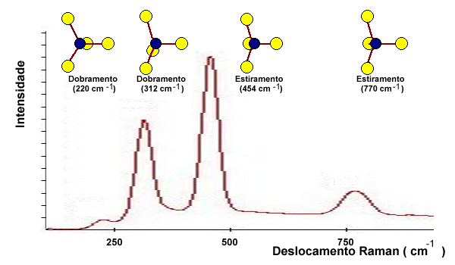
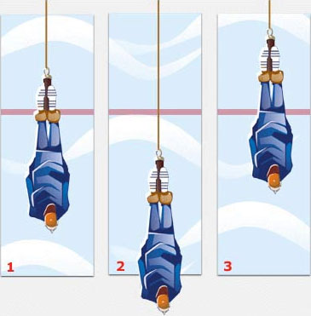
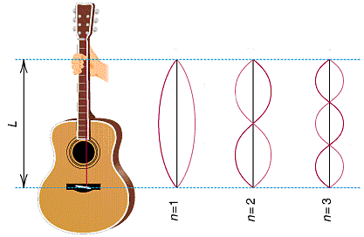
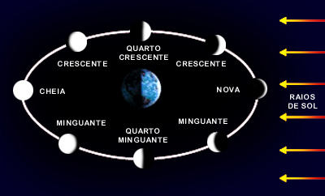
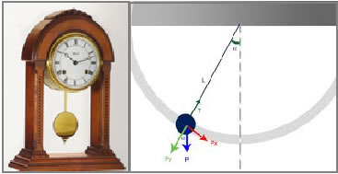
MOVIMENTOS PERIÓDICOS

Slide 3
OBJETIVOS
Conhecer as características do Movimento Harmônico Simples.
Compreender a relação entre o MHS e o Movimento Circular Uniforme.
Resolver problemas referentes a sistemas massa-mola horizontal e vertical.
Saber as condições em que o movimento de um Pendulo simples ou Pêndulo Físico é um MHS.
Descrever o MHS de qualquer sistema nas vizinhanças do equilíbrio.
Descrever o movimento de um Oscilador amortecido.

Slide 4
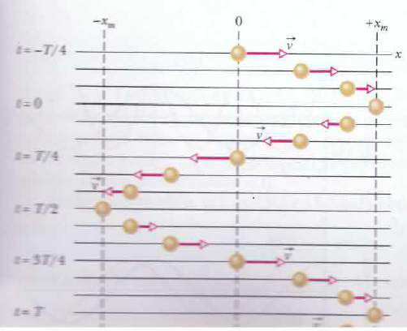
MOVIMENTO HARMÔNICO SIMPLES
Sistema oscilatório, em que um corpo se move repetidamente de um lado para o outro em torno de um mesmo ponto central.
Sequência de instantâneos (tirados em intervalos de tempos iguais), mostrando a posição de uma partícula enquanto oscila em torno da origem de um eixo x, entre +Xm e – Xm.

Slide 5
CARACTERÍSTICAS DO MOVIMENTO MHS.
A velocidade escalar é máxima quando a partícula se encontra na origem e é nula quando ela está em Xm.
Frequência (f) do movimento: número de oscilações completas por segundo. É dada em Hertz (Hz)
1 hertz = 1 Hz = 1 oscilação por segundo = 1 s⁻¹
Período (T) do movimento: tempo que a partícula leva para retornar ao ponto inicial do movimento. É dado em segundos.
$$T= \frac{1}{f}$$

Slide 6
Função do deslocamento x da partícula em relação à origem.
Função do Movimento Harmônico Simples.
Função senoidal.
Xm = amplitude, deslocamento máximo da partícula
(wt + φ) = fase do movimento
φ = constante de fase (ou ângulo de fase)
w = frequência angular do movimento
$$x\left(t\right)= x_{m}.cos⁡(wt+ φ)$$

Slide 7
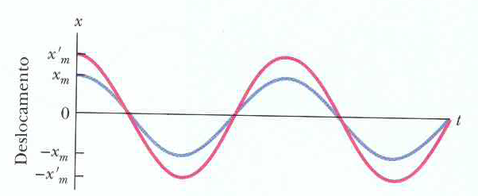
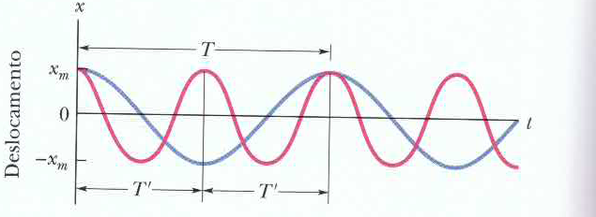
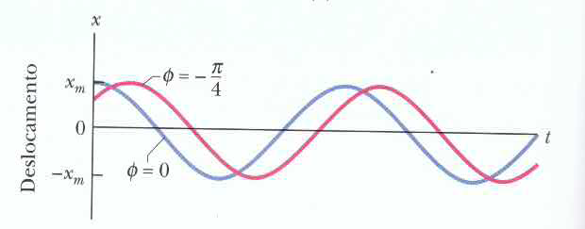
Aumento da amplitude Xm.
Diminuição do período T da função.
Alteração na constante de fase.

Slide 8
O deslocamento x se repete quanto x(t) for igual a x(t+T), para qualquer valor de t.
Analisando para o caso em que φ = 0.
Quando a fase aumentar em 2π rad a função co-seno se repete:
$$x_{m}.\cos{wt= x_{m}.\cos{w\left(t+T\right)}}$$
$$w\left(t+T\right)=wt+2π ⇒wT=2π$$
$$w= \frac{2π}{T}=2πf$$

Slide 9
TESTINHO: Uma partícula em oscilação harmônica simples de período T está em –Xm no instante t = 0. A partícula está em – Xm, em + Xm, em 0, entre –Xm e 0 ou entre 0 e + Xm no instante
t = 200T
t = 3,50T
t = 5,25T

Slide 10
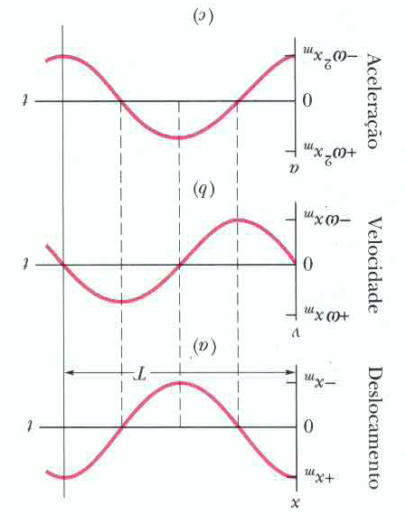
Velocidade do MHS
Amplitude da velocidade (v_{m}): $±v_{m}=±ωx_{m}$
Curva de v(t) está deslocada para a esquerda de T/4 em relação à curva de x(t).
Qdo x = |x_{m}| => módulo de velocidade: v(t) = 0
Qdo x = 0 => módulo de velocidade: $v_{m}=|ωx_{m}|$
$$v\left(t\right)=\frac{dx(t)}{dt}=\frac{d\left[x_{m}\cos{(ωt+φ}\right]}{dt}$$
$$v\left(t\right)=−ω.x_{m}.sen\left(ωt+φ\right)$$

Slide 11
Aceleração do MHS
Amplitude da aceleração (a_{m}): $±a_{m}=±ω^{2}x_{m}$
Curva de a(t) está deslocada para a esquerda T/4 em relação à curva de v(t)
$$a\left(t\right)=\frac{dv(t)}{dt}=\frac{d\left[−ωx_{m}\operatorname{sen}{(ωt+φ}\right]}{dt}$$
$$a\left(t\right)=−ω^{2}.x_{m}.cos\left(ωt+φ\right)$$
$$a\left(t\right)=−ω^{2}.x\left(t\right)$$
No MHS, a aceleração é proporcional ao negativo do deslocamento, e as duas grandezas estão relacionadas pelo quadrado da frequência angular.

Slide 12
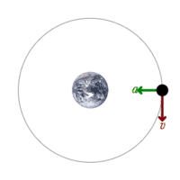
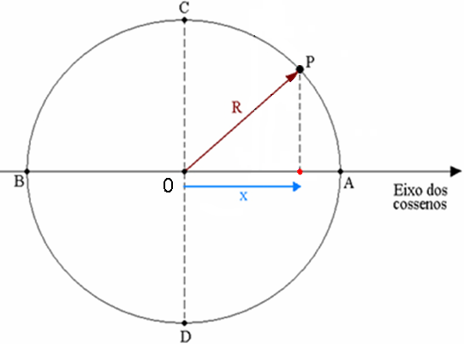
MOVIMENTO CIRCULAR UNIFORME
ω (velocidade angular) → constante
T (Período) → constante
Y
ω
Movimento Terra-Lua
- X_{máx}
α
+X_{máx}
X
X_{máx} = A = Amplitude
Referência: Prof. Cipoli - IFSP

Slide 13
Modelagem Matemática da Cinemática do MCU
Posição de P, no eixo horizontal, em função do tempo → X = f(t):
Porém, α varia com o tempo. Assim,
onde
e φ é a constante de fase ou fase inicial.
Posição de P no eixo vertical em função do tempo → Y = f(t):
DESAFIO!!!!
Referência: Prof. Cipoli - IFSP

Slide 14
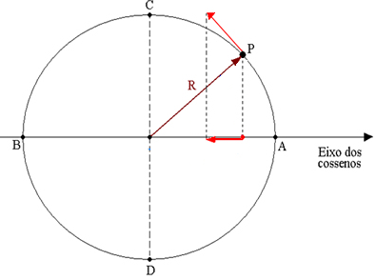
Velocidade de P, no eixo horizontal, em função do tempo → V_{x} = f(t):
V_{t}
α
Porém,
- X_{máx}
α
+ X_{máx}
X
V_{x}
Assim,
Resolvam V_{Y} = f(t).
Referência: Prof. Cipoli - IFSP

Slide 15
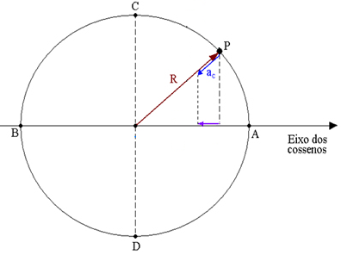
Aceleração de P, no eixo horizontal, em função do tempo → a_{x} = f(t):
α
Porém,
- X_{máx}
α
+ X_{máx}
X
a_{x}
e
De uma dedução anterior,
Resolvam a_{Y} = f(t).
Portanto,
Referência: Prof. Cipoli - IFSP

Slide 16
Característica de um MHS
A existência de uma relação entre a aceleração linear e a posição linear.
ou
, onde “C” é uma constante.
Referência: Prof. Cipoli - IFSP

Slide 17
Exemplo 1: Uma partícula desloca-se num círculo no plano xy com centro na origem. O raio do círculo é 40 cm e a velocidade escalar da partícula 80 cm/s. (a) Qual a velocidade angular da partícula? (b) Quais a frequência f e o período T do movimento circular? (c) Escrever as componentes x e y do vetor posição r em função do tempo.

Slide 18
RELAÇÃO ENTRE O MOVIMENTO CIRCULAR UNIFORME E O MHS
A sombra de um pino, fixo a um toca-disco, está projetada num anteparo, junto com a sombra de um corpo pendurado numa mola. Quando o período de rotação do toca-disco é igual ao períodos de oscilação do corpo na mola, as sombras movem-se em conjunto.
Podemos considerar o movimento circular de uma partícula como a combinação de dois movimentos harmônicos simples perpendiculares, com a mesma amplitude e a mesma frequência, com uma diferença de fase relativa igual a π/2.

Slide 19
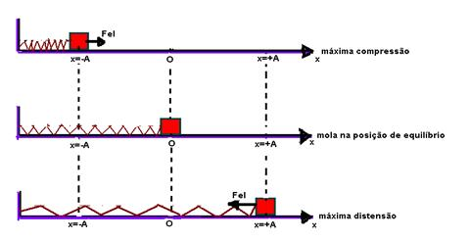
SISTEMA MASSA-MOLA
A força restauradora que atua sobre uma partícula deslocada de sua posição de equilíbrio é proporcional ao deslocamento.
Corpo preso em uma mola ou o pêndulo simples (para deslocamentos pequenos em relação ao ponto de equilíbrio).
LEI DE HOOKE

Slide 20
FUNÇÃO POSIÇÃO NO MHS
Onde:
A = deslocamento máximo ou amplitude
(w.t + δ) = fase
δ = constante de fase
1. Para um aumento de fase 2π, a partícula terá descocado um ciclo completo, durante um tempo T, que é o período da função, e ocupará a mesma posição x que ocupava no instante t.
PERÍODO

Slide 21
2. Frequência: número de oscilações efetuadas no intervalo unitário de tempo (em s⁻¹):
3. Frequência angular (em rad/s):
4. Constante de fase: depende da escolha do instante inicial.
5. Relação entre a posição inicial a as constantes A e δ:

Slide 22
SISTEMA MASSA-MOLA
6. Velocidade de uma partícula em MHS:
A fase da velocidade difere da fase da posição por π/2, ou seja, 90º.
Quando x está em seu valor máximo (+A) ou mínimo (-A), a velocidade é nula.
Quando a partícula está na posição de equilíbrio (x = 0), a velocidade escalar é máxima.
7. Relação entre a velocidade inicial a as constantes A e δ:

Slide 23
SISTEMA MASSA-MOLA
8. Aceleração da partícula em MHS:
A aceleração é proporcional ao deslocamento e está no sentido oposto.
A aceleração escalar aumenta ou diminui com o deslocamento, mas tem sempre o sentido oposto a ele.

Slide 24
SISTEMA MASSA-MOLA
9. Quando a força é proporcional ao deslocamento e na direção oposta, o movimento é harmônico simples.
10. Relação da posição no MHS com a posição inicial e a velocidade inicial.
Obtemos:

Slide 25
Uma partícula tem o deslocamento x dado por x = 3.cos(5π.t + π), onde x está em metros e t em segundos.
Qual a frequência f e o período T do movimento?
Qual a maior distância percorrida pela partícula, medida a partir do equilíbrio?
Onde está a partícula no instante t = 0? E no instante t = 0,5 s?
2)
Determinar a expressão da velocidade da partícula cuja posição está dada no exercício anterior.
Qual é a velocidade máxima?
Quando ocorre esta velocidade máxima?
3) Uma partícula, em movimento harmônico simples, está em repouso a uma distância de 6 cm da posição de equilíbrio, no instante t = 0. O seu período é 2 s. Escrever as expressões para a posição x, a velocidade v e a aceleração a em função do tempo.

Slide 26
4) A posição de uma partícula que se move em uma dimensão está dada por x = 5.cos(4π.t), onde x está em metros e t em segundos.
Determinar a amplitude, a frequência angular, a frequência e o período do movimento.
Determinar uma expressão para a velocidade da partícula em qualquer instante de tempo t.
Qual é a velocidade no instante t = 0?
5) A posição de uma partícula está dada por x = 4.sen 2.t, onde x está em metros e t em segundos.
Qual o valor máximo de x? Qual o primeiro instante, depois de t = 0, em que ocorre este máximo?
Determinar a expressão da velocidade da partícula em função do tempo. Qual a velocidade no instante t = 0?
Determinar uma expressão para a aceleração da partícula em função do tempo. Qual é a aceleração no instante t = 0? Qual é o valor máximo da aceleração?
6) Uma partícula oscila com movimento harmônico simples de período T = 2 s. Inicialmente, está na posição de equilíbrio e se desloca com a velocidade escalar de 4 m/s, no sentido dos x crescentes. Escrever as expressões da sua posição x, da sua velocidade v e da sua aceleração a em função do tempo.

Slide 27
8) Um corpo de 2 kg está ligado a uma mola de constante de força k = 5 kN/m. A mola é esticada 10 cm em relação ao equilíbrio e depois libertada. (a) Determinar a frequência angular, a frequência f e a amplitude da oscilação. (b) Determinar x(t), v(t) e a(t).

Slide 28
Referência: Prof. Cipoli - IFSP

Slide 29
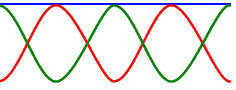
Gráficos de energia em função do tempo no sistema massa-mola ideal
com α₀ = 0
E_{total}
E_{cinética}
E_{pot.elástica}
0
T/4
T/2
3T/4
T
t
Referência: Prof. Cipoli - IFSP

Slide 30
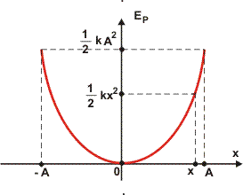
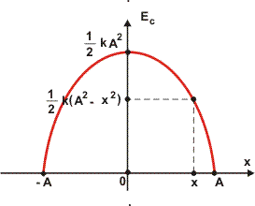
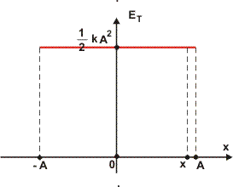
Gráficos de energia em função da posição no sistema massa-mola ideal
com α₀ = 0
E para a E_{cin}?
b
Referência: Prof. Cipoli - IFSP

Slide 31
PÊNDULO SIMPLES
Determinação do período de oscilação de um Pêndulo Simples (ideal).
→ aceleração da gravidade local
→ comprimento do fio (pêndulo)
inextensivel e sem massa
→ amplitude angular inicial
β < 0
β > 0
S < 0
S > 0
→ massa puntual
0
x > 0
Referência: Prof. Cipoli - IFSP

Slide 32
Modelagem matemática
Estudo dinâmico do pêndulo simples ideal
normal
→ Tração do fio
β
tangente
β
m
X
0
β
Peso →
Referência: Prof. Cipoli - IFSP

Slide 33
Aceleração de m, na direção tangencial, em função do tempo → a_{tg} = f(t):
Do P.F.D. sabe-se que:
Assim, na direção tangencial:
Força restauradora
Incompatibilidade
Do MHS, tem-se que:
Portanto, não podemos considerar o Pêndulo Simples como um caso de MHS.
Errado!!
Certo?
Referência: Prof. Cipoli - IFSP

Slide 34
Sabe-se da trigonometria que,
Y
co = cateto oposto →
seno de β = senβ =
2º Qd
1º Qd
P
co
hip
tangente
S
β
ca = cateto adjacente →
cosseno de β = cos β =
0
X
ca
3º Qd
4º Qd
Da geometria plana e se hip = 1:
1
Referência: Prof. Cipoli - IFSP

Slide 35
Para um ângulo menor,
Tabela trigonométrica
ângulo (º) | β (rad) | senβ | tgβ
0
1
2
3
4
5
6
7
8
9
10
11
12
13
14
15
20
30
Y
0
0.017453
0.034907
0.05236
0.069813
0.087266
0.10472
0.122173
0.139626
0.15708
0.174533
0.191986
0.20944
0.226893
0.244346
0.261799
0.349066
0.523599
0
0.01745
0.0349
0.05234
0.06976
0.08716
0.10453
0.12187
0.13917
0.15643
0.17365
0.19081
0.20791
0.22495
0.24192
0.25882
0.34202
0.5
0
0.01746
0.03492
0.05241
0.06993
0.08749
0.1051
0.12279
0.14054
0.15838
0.17633
0.19438
0.21256
0.23087
0.24933
0.26795
0.36397
0.57735
2º Qd
1º Qd
P
hip
tangente
co
β
S
X
0
ca
3º Qd
4º Qd
Portanto, para ângulos muito pequenos (até 15º),
Referência: Prof. Cipoli - IFSP

Slide 36
Para o caso em questão,
e
Assim,
Resultado do tipo
representa um MHS!!!
Referência: Prof. Cipoli - IFSP

Slide 37
ou
Fazendo-se uma identidade entre os dois resultados tem-se que
Validade: ângulos de oscilação de até 15º.
T é o período de oscilação de um pêndulo simples ideal.
Referência: Prof. Cipoli - IFSP

Slide 38
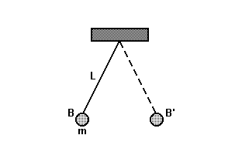
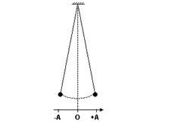
Exercícios
(UEM) Suponha que um pequeno corpo, de massa m, esteja preso na extremidade de um fio de peso desprezível, cujo comprimento é L, oscilando com pequena amplitude, em um plano vertical, como mostra a figura a seguir. Esse dispositivo constitui um pêndulo simples que executa um movimento harmônico simples. Verifica-se que o corpo, saindo de B, desloca-se até B' e retorna a B, 20 vezes em 10 s. Assinale o que for correto.
(01) O período deste pêndulo é 2,0 s.
(02) A frequência de oscilação do pêndulo é 0,5 Hz.
(04) Se o comprimento do fio L for 4 vezes maior, o período do pêndulo s rá dobrado.
(08) Se a massa do corpo suspenso for triplicada, sua frequência ficará multiplicada por √3.
(16) Se o valor local de g for 4 vezes maior, a frequência do pêndulo será duas vezes menor.
(32) Se a amplitude do pêndulo for reduzida à metade, seu período não modificará.
Um estudante faz o estudo experimental de um movimento harmônico simples (MHS) com um cronômetro e um pêndulo simples como o da figura, adotando o referencial nela representado. Ele desloca o pêndulo para a posição +A e o abandona quando cronometra o instante t = 0. Na vigésima passagem do pêndulo por essa posição, o cronômetro marca t = 30 s.
Determine o período (T) e a frequência (f) do movimento desse pêndulo.
Esboce o gráfico x (posição) × t (tempo) desse movimento, dos instantes t = 0 a t = 3,0 s; considere desprezível a influência de forças resistivas.
Referência: Prof. Cipoli - IFSP

Slide 39
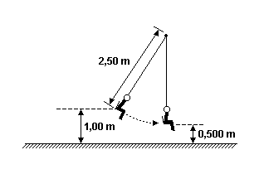
(UFPR) Uma criança de massa 30,0 kg é colocada em um balanço cuja haste rígida tem comprimento de 2,50 m. Ela é solta de uma altura de 1,00 m acima do solo, conforme a figura abaixo. Supondo que a criança não se auto-impulsione, podemos considerar o sistema "criança-balanço" como um pêndulo simples. Desprezando-se a resistência do ar, é correto afirmar: (considere g= 10m/s²)
(01) O intervalo de tempo para que a criança complete uma oscilação é de p s.
(02) A energia potencial da criança no ponto mais alto em relação ao solo é de 150 J.
(04) A velocidade da criança no ponto mais próximo do solo é menor que 4,00 m/s.
(08) Se a massa da criança fosse maior, o tempo necessário para completar uma oscilação diminuiria.
(16) A frequência de oscilação da criança depende da altura da qual ela é solta.
(UNICAMP-SP) Um antigo relógio de pêndulo é calibrado no frio inverno gaúcho. Considere que o período desse relógio é dado por:
onde L é o comprimento do pêndulo e g a aceleração da gravidade, pergunta-se:
a) Este relógio atrasará ou adiantará quando transportado para o quente verão nordestino?
b) Se o relógio for transportado do nordeste para a superfície da Lua, nas mesmas condições de temperatura, ele atrasará ou adiantará?
Justifique suas respostas.
Referência: Prof. Cipoli - IFSP

Slide 40
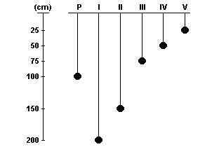
(UFRS) A figura a seguir representa seis pêndulos simples, que estão oscilando num mesmo local. O pêndulo P executa uma oscilação completa em 2 s. Qual dos outros pêndulos executa uma oscilação completa em 1 s?
a) I b) II c) III d) IV e) V
(FUVEST-SP) O pêndulo de Foucault – popularizado pela famosa obra de Umberto Eco – consistia de uma esfera de 28kg, pendurada na cúpula do Panthéon de Paris por um fio de 67m de comprimento. Sabe-se que o período T de oscilação de um pêndulo simples é relacionado com seu comprimento L e com a aceleração da gravidade g pela seguinte expressão:
Qual o período de oscilação do pêndulo de Foucault? Despreze as frações de segundos.
O que aconteceria com o período desse pêndulo se dobrássemos sua massa?
(Adote g=10m/s²)
Referência: Prof. Cipoli - IFSP

Slide 41
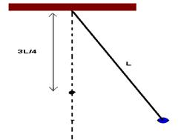
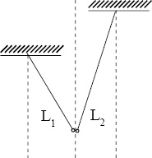
(ITA) Um pêndulo simples oscila com um período de 2s. Se cravarmos um pino a uma distância 3L/4 do ponto de suspensão e na vertical que passa por aquele ponto, como mostrado na figura, qual será o novo período do pêndulo?
(UFRS) Um pêndulo simples, de comprimento L, tem um período de oscilação T, num determinado local. Para que o período de oscilação passe a valer 2T, no mesmo local, o comprimento do pêndulo deve ser aumentado para
a) 1 L b) 2 L c) 4 L d) 5 L e) 7 L
(ITA ) Dois pêndulos de comprimento L1 e L2 conforme a figura, oscilam de tal modo que os dois bulbos de encontram sempre que são decorridos 6 períodos do pêndulo menor e 4 períodos do pêndulo maior. A relação L2/L1 deve ser:
a) 9/4 b) 3/2 c) 2 d) 4/9 e) 2/3
Referência: Prof. Cipoli - IFSP

Slide 42
Referências Sitiográficas
http://pt.wikipedia.org/wiki/Movimento_harm%C3%B4nico_simples
http://www.mundoeducacao.com.br/fisica/relacao-entre-mhs-mcu.htm
tp://ftp.cefetes.br/cursos/Matematica/Lourenco/N18%20Geoprocessamento/Geometria-proporcionalidade/Teorema%20de%20Thales.pdf

